Slide 1
Plaidoyer en faveur de l'avortement en situation humanitaire
Adapté de : McGinn, T., & Casey, S.E. (2016). Why don’t humanitarian organizations provide safe abortion services? Conflict and Health,10(8). https://conflictandhealth.biomedcentral.com/articles/10.1186/s13031-016-0075-8

Slide 2
L'avortement sécurisé n'est généralement pas disponible pour les femmes dans un contexte humanitaire
Notes:
Le fait est que l'avortement sécurisé n'est pas disponible pour la plupart des femmes en situation humanitaire. Peu d'organisations le proposent et la plupart des femmes n'y ont pas accès. Parlons des raisons de ceci.

Slide 3
4 mythes qui font obstacle à la prestation d'avortement sécurisé dans un contexte humanitaire
Le besoin n'existe pas
L'avortement est trop complexe pour être effectué en situation de crise
Les bailleurs ne financent pas de services d'avortement
L'avortement est illégal dans ces contextes
Notes:
Alors, pourquoi les organisations humanitaires n'offrent-elles pas de soins complets d'avortement sécurisés ?
Après de nombreuses discussions et des observations au fil des ans, nos collègues du Groupe de travail interorganisations (Inter-Agency Working Group, IAWG) sur la santé reproductive en situation de crise à l'Université Colombia ont identifiées quatre raisons principales (toutes des perceptions erronées, que nous pouvons appeler des « mythes ») qui empêchent les organisations d'inclure les soins d'avortement sécurisé dans les soins de santé de base dans un contexte humanitaire.
[Source: McGinn, T. & Casey, S.E. (2016). Why don’t humanitarian organizations provide safe abortion services? Conflict and health, 10(8).]

Slide 4
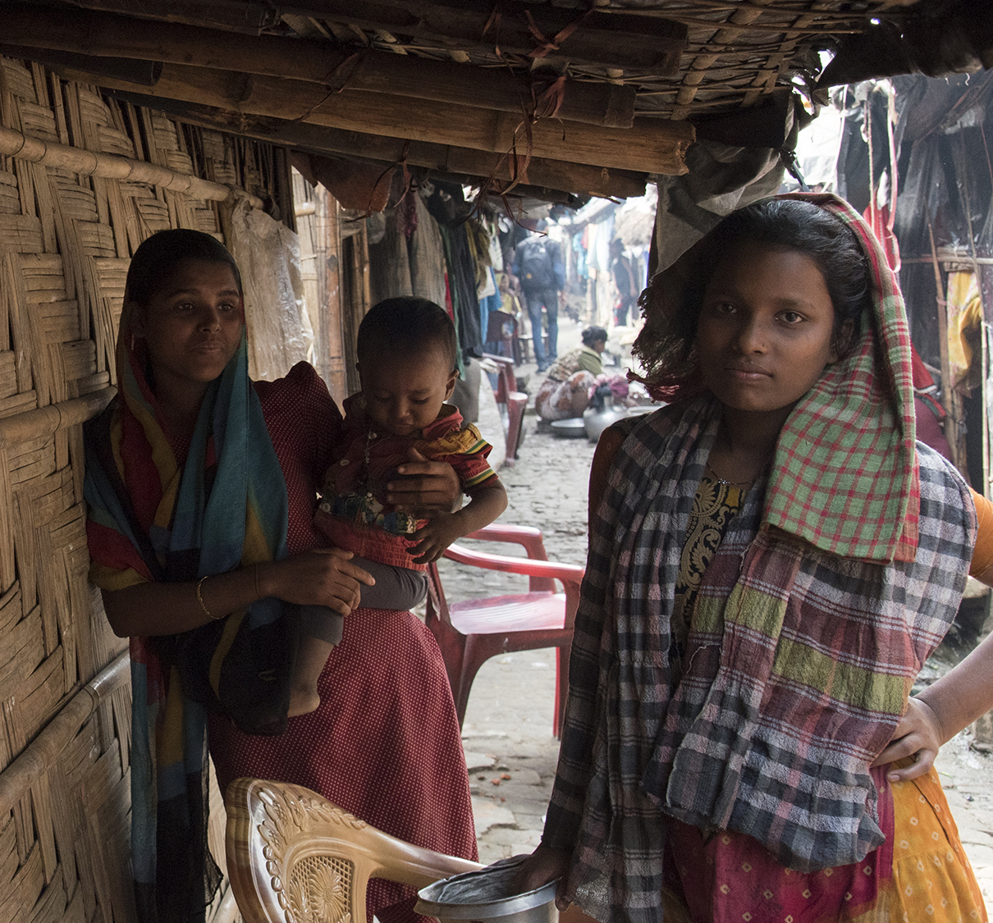
Mythe n°1 : Le besoin n'existe pas
Fait : Le besoin EXISTE
Dans un contexte humanitaire :
L'effondrement des systèmes de santé se traduit par un accès réduit aux soins obstétricaux d'urgence, à la planification familiale et aux soins après avortement (traitement des complications de l'avortement non sécurisé)
Les femmes sont plus exposées au risque de violences sexuelles, ce qui peut entraîner plus de grossesses involontaires et d'avortements non sécurisés
Notes:
Parlons d'abord du présupposé selon lequel le besoin en soins d'avortement n'existe pas.
À l'échelle mondiale, l'avortement non sécurisé est à l'origine de 8 à 18% de la mortalité maternelle, et ce taux est beaucoup plus élevé dans de nombreux pays ou régions. L'avortement non sécurisé laisse des séquelles temporaires ou permanentes à 5 millions de femmes chaque année.
Les données mondiales indiquent clairement que l'avortement non sécurisé est présent dans chaque pays, quel que soit le contexte juridique ou social, car les femmes du monde entier ont des grossesses non désirées et que nombre d'entre elles sont décidées à les interrompre.
Pour les raisons affichées, le besoin en services d'avortement sécurisé est susceptible d'augmenter dans les contextes humanitaires.
Les violences sexuelles ont longtemps été associées à la guerre et sont documentées dans de nombreux contextes humanitaires. Les victimes de viol rencontrent des effets physiques, psychologiques et sociaux négatifs, qui peuvent être accentués quand le viol engendre une grossesse.
Les grossesses involontaires, et les avortements non sécurisés qui en découlent, ont lieu partout dans le monde et sont une cause importante de mortalité maternelle ; par conséquent, mettre à disposition l'avortement sécurisé est essentiel pour sauver la vie des femmes.
Photo Sushavan Nandy/NurPhoto/Getty Images

Slide 5
Mythe n° 2 : L'avortement est trop complexe
Fait : Les soins d'avortement sont simples
L'avortement provoqué est une procédure médicale très sécurisée selon l'OMS
Les prestataires intermédiaires peuvent effectuer des aspirations manuelles intra-utérines (AMIU) et des avortements médicamenteux en toute sécurité
L'AMIU et le misoprostol sont disponibles dans des kits de santé reproductive spécifiques
Notes:
Deuxièmement, parlons de la perception erronée selon laquelle l'avortement serait trop compliqué à effectuer pour les acteurs de l'humanitaire.
En réalité, avec une formation adéquate, l'avortement précoce est l'une des procédures médicales les plus sécurisées et rapides :
C'est plus sûr que l'accouchement.
L'avortement provoqué légal est significativement moins dangereux que l’accouchement. Le risque de décès associé à l'accouchement est environ 14 fois plus important qu'avec l'avortement. De même, la morbidité globale associée à l'accouchement dépasse celle de l'avortement. [Source: Raymond, E., & Grimes, D. (2012). The comparative safety of legal induced abortion and childbirth in the United States. Obstetrics & Gynecology, 119, 215–219.]
Le risque de décès après un avortement précoce aux États-Unis est la même que celui lié à l'injection de pénicilline (soit 0,6 décès pour 100 000 procédures).
L'aspiration manuelle et l'avortement médicamenteux sont les méthodes d'avortement recommandées par l'OMS. Ces méthodes peuvent être effectuées de manière efficace et sécurisée au cours du premier trimestre par des prestataires intermédiaires formés dans des établissements de soins primaires. Aucune des deux procédures ne nécessite d'électricité, d'eau courante ni d'équipement sophistiqué.
De plus, la plupart de l'équipement, des médicaments et des procédures de prévention des infections nécessaires pour les services d'avortement sécurisé sont les mêmes que ceux pour les soins obstétricaux d'urgence et d'autres services gynécologiques. La procédure ressemble de près aux soins après avortement, c'est-à-dire le traitement des complications de l'avortement non sécurisé, qui fait déjà partie de l'offre minimale de services initiaux (Minimum Initial Service Package, MISP). Par conséquent, une organisation qui soutient les services de santé primaires dans un contexte humanitaire peut fournir des services d'avortement sécurisé avec très peu d'efforts supplémentaires.

Slide 6
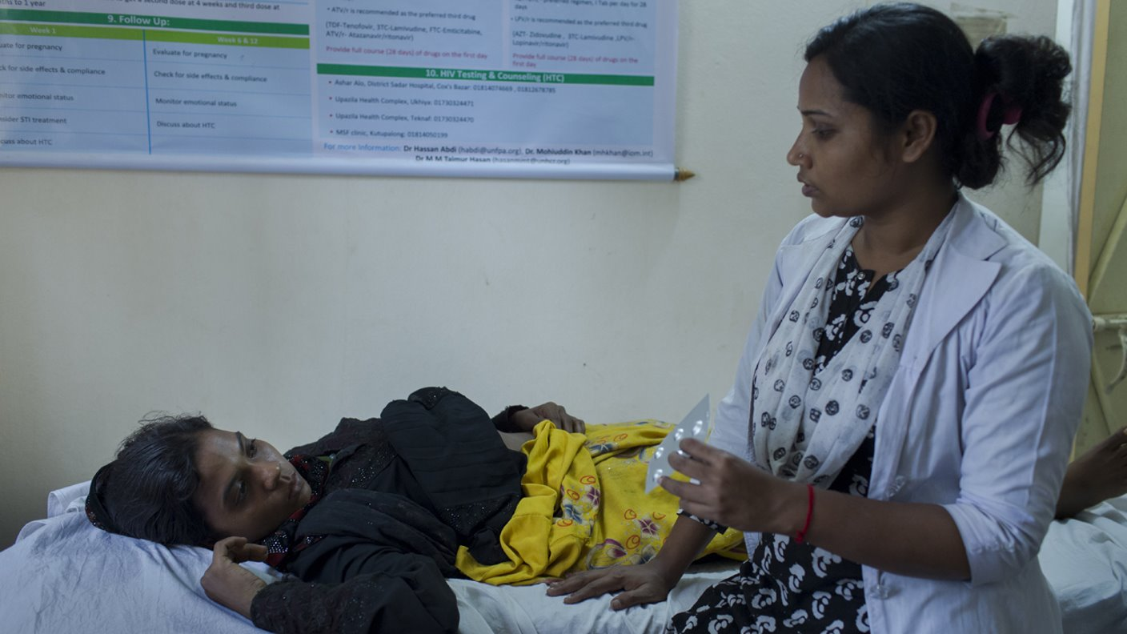
Mythe n°3 : Les bailleurs ne financent pas l'avortement
Fait : De nombreux bailleurs financent les soins d'avortement
Le gouvernement des États-Unis finance les soins après avortement
D'autres bailleurs bilatéraux et de type fondations financent les soins après avortement
La Global Gag Rule (règle du baîllon) ne s'applique pas au financement humanitaire
Notes:
La troisième perception erronée est que les bailleurs ne soutiennent pas la prestation de soins d'avortement.
Il est vrai que le gouvernement américain, un bailleur important d'aide humanitaire, ne finance pas les soins d'avortement et, bien sûr, la Global Gag Rule interdit aux organisations étrangères qui bénéficient de financement de l'USAID de travailler sur l'avortement, même avec des fonds provenant d'ailleurs.
Mais de nombreux bailleurs bilatéraux et de types fondation financent eux les soins d'avortement sécurisé. La Norvège, la Suède, les Pays-Bas, le Royaume-Uni et le Canada sont des exemples.
Et il est important de noter que la Global Gag Rule ne s'applique pas au financement humanitaire états-uniens.

Slide 7
Mythe n°4 : L'avortement est illégal
Fait : L'avortement est autorisé par la Loi sous certaines conditions dans la plupart des pays
Des accords internationaux soutiennent l'accès à l'avortement sécurisé pour les victimes de viol. Ces accords comprennent : l'Article 3 de la Convention de Genève, les résolutions 2106 et 2122 du Conseil de Sécurité de l'ONU et le Protocole de Maputo.
Indications pour l'avortement légal | Pour sauver la vie de la femme | Pour protéger la santé physique de la femme | Pour protéger la santé mentale de la femme | En cas de viol ou d'inceste | En cas d'anomalie foetale | Pour des raisons sociales ou économiques | Sur demande
Nombre de pays | 190 | 132 | 126 | 99 | 91 | 69 | 58
Notes:
Enfin, abordons la perception erronée que l'avortement est illégal dans nombreux contextes.
Seuls 5 pays interdisent complètement l'avortement : la République dominicaine, le Salvador, Malte, le Nicaragua et le Vatican.
Comme indiqué sur la diapositive, 99% de la population mondiale vit dans un pays où l'avortement sécurisé est autorisé dans certains cas.
(Remarque : Ce tableau est cumulatif. Cela signifie que tous les pays qui sont listés sous « pour protéger la santé physique d'une femme » autorisent également l'avortement pour sauver la vie d'une femme, etc.)
Il existe également de nombreux accords internationaux et régionaux, tels que ceux indiqués sur la diapositive, qui soutiennent l'impératif de fournir l'avortement sécurisé en situation de crise.

Slide 8
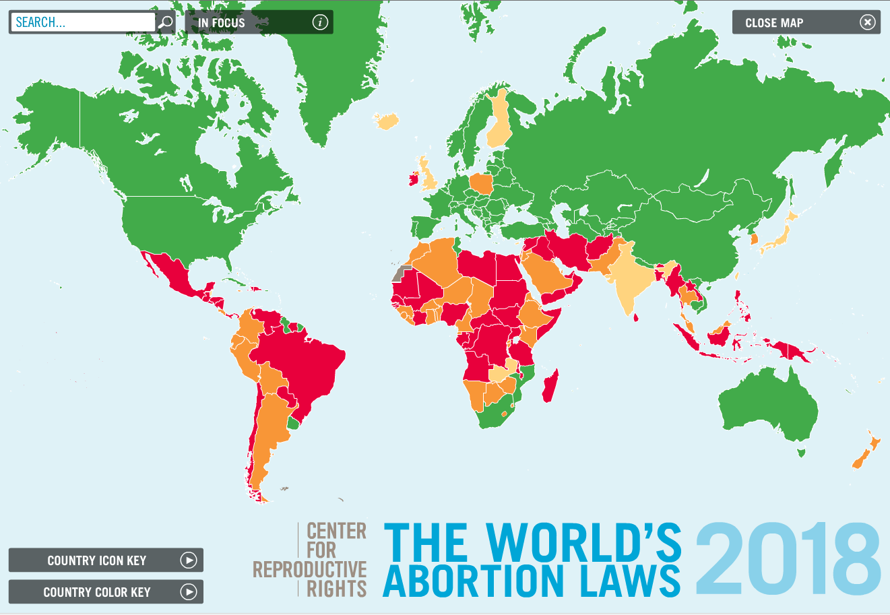
Notes:
Voici une carte des lois sur l'avortement dans le monde pour vous donner une idée de ce à quoi ressemblent les lois de chaque pays à travers le monde.
Le monde évolue rapidement et de plus en plus degouvernements modifient leurs lois pour élargir l'accès à l'avortement légal afin de répondre aux normes internationales en matière de droit de la personne. Depuis 1994, environ 40 pays ont assoupli leurs lois.
SOURCE : Center for Reproductive Rights : http://worldabortionlaws.com/
Légende de la carte :
Rouge = avortement autorisé uniquement pour sauver la vie de la femme, ou bien complètement interdit
Orange = autorisé pour préserver la santé et sauver la vie
Jaune = autorisé pour préserver la santé et sauver la vie et pour des raisons économiques
Vert = disponible sans restriction quant aux raisons
Gris = non disponible

Slide 9
SYNTHÈSE : Raisons pour lesquelles l'avortement sécurisé n'est pas effectué dans les contextes humanitaires
Raison | Vrai | Faux
Le besoin n'existe pas |  | 
L'avortement est trop complexe |  | 
Les bailleurs ne financent pas l'avortement |  | 
L'avortement est illégal |  | 
Notes:
Après examen, les raisons (ou les mythes) que les auteurs de l'Université Columbia ont identifiées ne sont tout simplement pas fondées :
Le besoin en services d'avortement sécurisé pour réduire la mortalité et la morbidité maternelles est évident.
Ces services peuvent être fournis en toute sécurité par des prestataires de niveau intermédiaire dans des centres de santé.
Bien que le gouvernement américain ne finance pas d'activités en lien avec l'avortement, d'autres bailleurs, notamment de nombreux gouvernements européens et fondations privées, financent de telles activités.
L'avortement est autorisé dans certains cas partout à travers le monde, hormis cinq pays.
Il y a beaucoup plus à dire sur chacune de ces perceptions erronées. Et, bien sûr, les défis que représente la prestation de soins d'avortement sécurisé dans un contexte humanitaire sont bien réels. Cela peut être compliqué :
Par exemple, nous savons par le biais de nos partenaires de mise en oeuvre de programmes humanitaires que la stigmatisation autour de l'avortement existe à tous les niveaux au sein des organisations humanitaires, de la direction jusqu’à la prestation des services - c'est la raison pour laquelle Ipas a adapté ses formations de clarification des valeurs pour la transformation des attitudes (CVTA) pour être utilisées dans des contextes humanitaires, et a dispensé avec succès ces formations auprès de nos partenaires humanitaires.
Et nous savons qu'il y a un manque cruel de prestataires formés et que les modèles actuels de formation sur l'avortement sécurisé ne sont pas applicables dans la phase aiguë d'une crise. Mais les modèles de formation peuvent être adaptés pour être plus réactifs, et l'ont été par le passé.
Il existe également un manque criant de données probantes sur la SDSR, en particulier l'avortement, dans les contextes humanitaires, sur lesquelles baser l'élaboration de programmes.
Cependant, inutile de faire des recherches pour savoir que les femmes en camps de réfugiés courent un risque accru de violences sexuelles et de grossesses non désirées, que les CLAR fonctionnent et que les soins d'avortement sécurisés sauvent des vies. Nous devons commencer à travailler et à développer une base de données probantes.
Donc, oui, en effet c'est compliqué, mais ce n'est pas SI compliqué !

Slide 10
Que peuvent faire les organisations humanitaires ?
Remettre en question les raisons pour lesquelles l'avortement sécurisé n'est pas fourni
Promouvoir des termes justes et une discussion au sujet de l'avortement
Fournir des soins d'avortement sécurisé avec des fonds non états-uniens
Promouvoir la santé et les droits de la personne en effectuant des avortements sécurisés partout et dans toutes les situations où l'avortement est autorisé
Notes:
Donc il reste une question : pourquoi n'offrons-nous pas l'option de l'avortement sécurisé, au moins aux femmes qui tombent enceintes après un viol dans un contexte de crise ? Qu'est-ce que chacun d'entre nous peut faire au sein de son organisation ?
Tout d'abord, discutez de cela avec vos collègues. Quelles raisons sont avancées pour limiter l'implication de votre organisation dans l'avortement sécurisé ? Une fois que vous avez utilisé des faits pour aller au-delà des raisons de base dont nous venons de discuter, vous pouvez explorer d'autres raisons qui influencent la politique de votre organisation. Souvent, un bon point de départ est de discuter de l'importance d'offrir des soins d'avortement sécurisé aux victimes de viol.
Ensuite, promouvoir des termes justes pour parler de l'avortement. Ne qualifions pas l'avortement d'illégal. Il ne l'est presque jamais. Il peut être restreint, mais cela signifie qu'il est autorisé dans certains cas. Ceci élargit nos options pour fournir ce service nécessaire.
Troisièmement, utilisez des fonds publics autres que ceux du gouvernement des États-Unis pour développer vos programmes d'avortement sécurisé, au moins pour les femmes qui tombent enceintes après un viol dans un contexte de crise.
Enfin, vous ferez avancer la santé et les droits de la personne quand vous améliorerez vos services pour inclure l'avortement sécurisé dans les nombreux endroits et pour les nombreux cas où il peut être réalisé. Ceci constituera une avancée considérable pour les femmes et leur communauté.

Slide 11
10 mesures pour mettre en place ou étendre un programme d'avortement sécurisé
Avoir des discussions honnêtes
Établir et diffuser une politique interne
Créer un plan
Développer des messages standardisés
Analyser les lois concernées et identifier les points d'entrée Source: Groupe de travail interorganisations (Inter-Agency Working Group, IAWG) sur la santé reproductive en situation de crise http://iawg.net/resource/safe-abortion-care-10-steps-startingexpanding-programming/
Notes:
Le document « 10 mesures » du IAWG présente quelques bonnes pratiques pour mettre en place un programme de soins d'avortement sécurisé ; ces mesures proviennent d'une petite étude effectuée au sein d'organisations membres du IAWG. Ce document est disponible sur le site de l'IAWG à l'adresse à l'écran (http://iawg.net/resource/safe-abortion-care-10-steps-startingexpanding-programming/)
Les 10 mesures vont de avoir des discussions honnêtes sur les avantages et les inconvénients de mettre en place un programme de soins d'avortement sécurisé avec la direction de l'organisation, la première mesure de la liste, à développer des capacités médicales et de gestion pour les soins d'avortement sécurisé, listé comme dernière mesure.
Les 5 dernières mesures sur la diapositive suivante...

Slide 12
10 mesures, suite
Discuter du contexte juridique
Effectuer une clarification des valeurs
Examiner les possibilités
Identifier localement des défenseurs des soins d'avortement sécurisé
Développer des capacités médicales et de gestion pour les soins d'avortement sécurisé Source: Groupe de travail interorganisations (Inter-Agency Working Group, IAWG) sur la santé reproductive en situation de crise http://iawg.net/resource/safe-abortion-care-10-steps-startingexpanding-programming/
Notes:
Voici le reste de ces 10 mesures.
Cette liste de mesures illustre le fait qu'entamer un programme de soins d'avortement sécurisé peut être complexe et nécessite beaucoup de travail en interne, en particulier autour de questions de changement organisationnel, avant que ces services puissent être mis en place.
Notez que l'ordre n'est pas nécessairement obligatoire, par exemple, les activités de clarification des valeurs devront peut-être venir plus tôt dans le processus, peut-être même précéder ou se dérouler en même temps que les « discussions honnêtes » et la création de politiques internes.

Slide 13
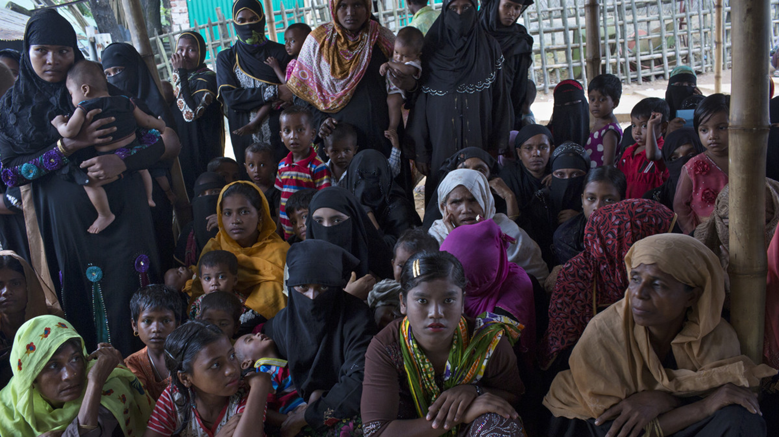
Merci !

Slide 14
Références
Center for Reproductive Rights. (2018). Carte du droit à l'avortement dans le monde 2018. Site interactif : http://worldabortionlaws.com/map/
McGinn, T., et Casey, S.E. (2016). Why don’t humanitarian organizations provide safe abortion services? Conflict and Health, 10(8). https://conflictandhealth.biomedcentral.com/articles/10.1186/s13031-016-0075-8
Raymond, E., et Grimes, D. (2012).The comparative safety of legal induced abortion and childbirth in the United States. Obstetrics & Gynecology, 119, 215–219.
Schulte-Hillen, C., Staderini, N., & Saint-Sauveur, J. (2016). Why Médecins Sans Frontières (MSF) provides safe abortion care and what that involves. Conflict and Health, 10(19). http://conflictandhealth.biomedcentral.com/articles/10.1186/s13031-016-0086-5
Organisation mondiale de la Santé. (2012). Avortement sécurisé : Directives techniques et stratégiques à l’intention des systèmes de santé (2e ed.). Genève : Organisation mondiale de la Santé. http://www.who.int/reproductivehealth/publications/unsafe_abortion/9789241548434/en/
Organisation mondiale de la Santé. (2015). Rôles des agents de santé dans la dispensation des soins liés à l’avortement sécurisé et de la contraception post-avortement. Genève : Organisation mondiale de la Santé http://srhr.org/safeabortion/

